Slide 1
第八章
织构的测定

Slide 2
第一节 概述
一、织构的定义：因为某些原因使得多晶体中每个晶粒的取向趋于一致，称为织构。
二、产生织构的原因：冷塑性变形；液态结晶；电解沉积。
三、分类：
1、丝织构 <uvw> 平行轧制方向。有时有两个方向平行轴线称为双织构，两个以上方向平行轧向称为多重织构。
2、板织构：晶粒中某晶面平行与板面，某晶向平行轧向构成板织构。
四、织构存在有好处(例如硅钢片)
也有害处(例如产生制耳)。

Slide 3
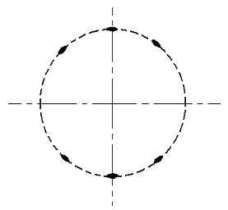
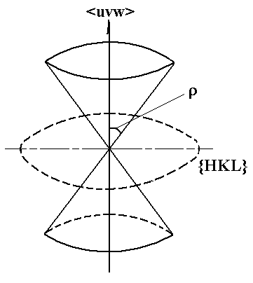
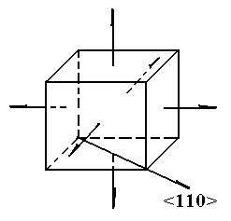
第二节 冷拉金属丝织构的测定
一、衍射花样
产生织构斑 (平板照相法)
根据织构弧斑的形状可推出织构
二、织构圆锥
晶体内有织构存在其织构轴为<uvw>如<110>。则：
{HKL}如{100} 晶面的法线一定位于某些圆锥上。
所以有与<110>呈45º或90º的圆锥上。

Slide 4
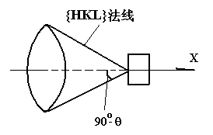
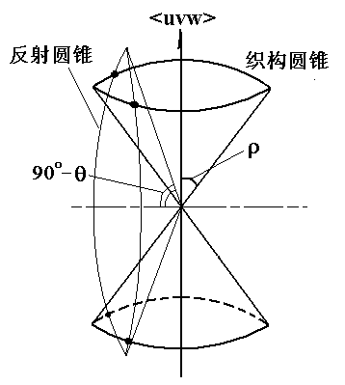
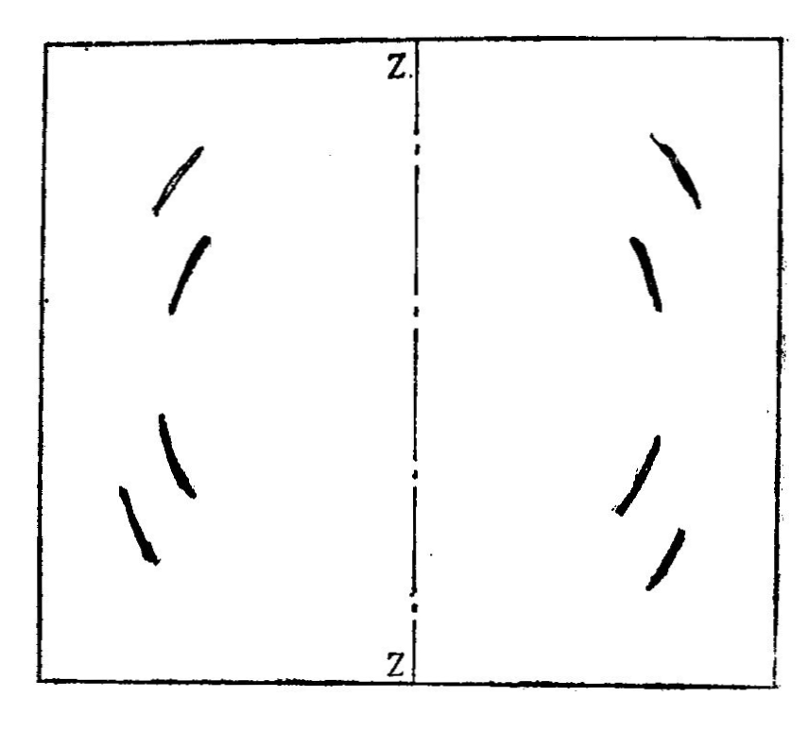
三、反射圆锥
按照衍射几何，入射线应与衍射晶面法线呈90º-θ。
所以，只有当{HKL}的法线位于90º-θ方向上时能发生衍射
四、衍射几何
当θ<ρ 时 两圆锥相交得到四个斑点。

Slide 5
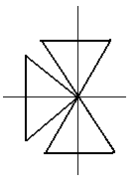
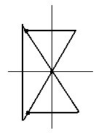
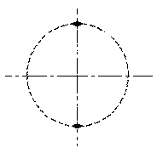
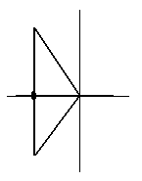
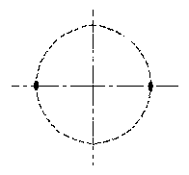
当θ >ρ 时 两圆锥不相交没有斑点。
当θ = ρ 时两圆锥相切，有垂直的两个斑点
当 ρ = 90º 时衍射圆锥与平面相交，有水平的两个斑点
实际摄照过程中，不一定是简单情况。可能出现许多斑点，说明织构圆锥不是一个。可能： (1) {HKL}与织构轴有多个夹角。 (2) 多重织构存在 (点子有6个以上)

Slide 6
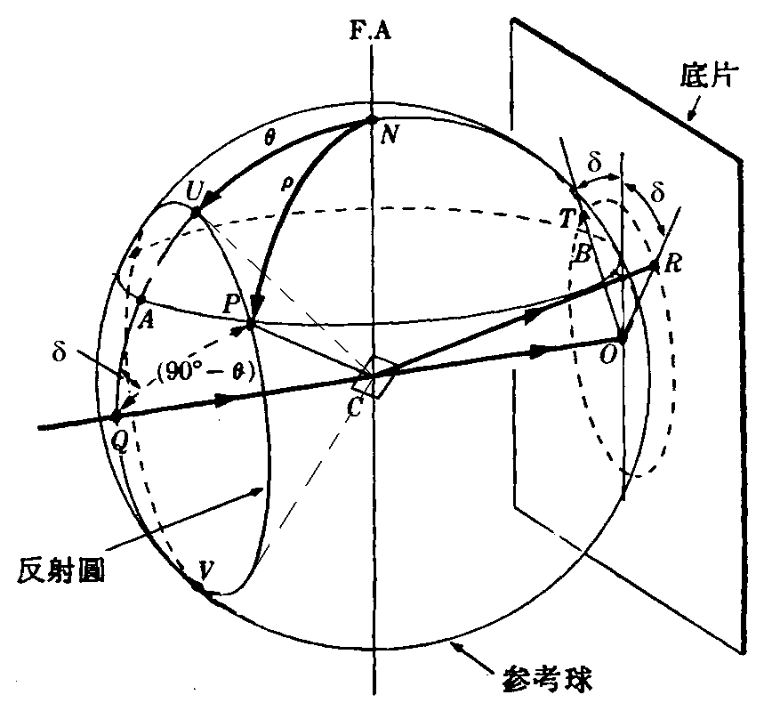
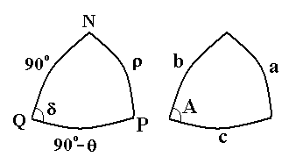
五、计算公式
球面三角形，边长用球心角表示。
球面三角形余弦，已知两边求第三边：
cosa = cosb.cosc+sinb.sinc.cosA
a = ρ b=90º c = 90º- θ A= δ
所以： cosρ = cosθ cosδ
此处 θ已知， δ由底片测量得到可计算得到ρ 。有了ρ 可计算织构轴指数。

Slide 7
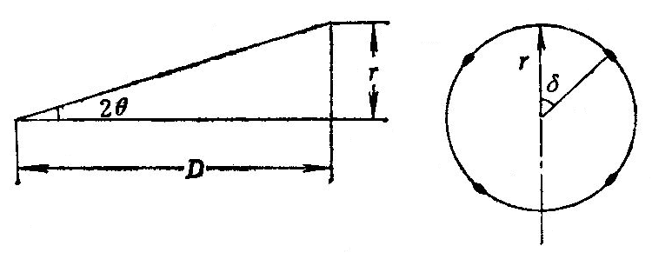
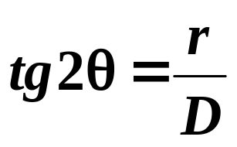
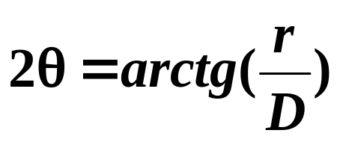
六、织构轴的测定
1、照相
试样0.4－0.8mm 冷拔丝，采用透射平板照相法，选择Mo或Cu靶。
2、图象的计算
(1)计算某衍射环的θ。 环半径为 r 所以：
(2) 标定该衍射环的指数 θ → d 与卡片对照 确定(HKL)
(3) 测量 δ 角 (4) 计算(HKL)与[uvw]的夹角 ρ。
(5) 找出织构轴[uvw]，根据标定的 (HKL)与[uvw]的夹角 ρ 对照夹角表 即可确定[uvw]。

Slide 8
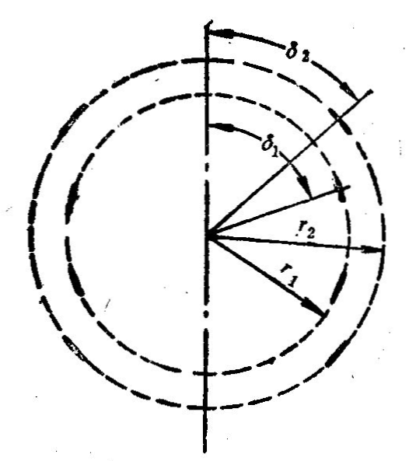
用不同的衍射环确定出的[uvw]应相同，若织构轴只有一个，则衍射图上的织构最强斑点都应得到解释，否则就预示着存在第二织构。
3、测定举例
试样: 冷拉铝丝 原φ1.3mm 经磨光浸蚀后 0.8mm Cu靶，Ni滤波。
解：衍射环半径
r₁=39.0mm r₂=48.3mm
2θ₁= arctg(r₁/D) = arctg(39/49)
=38.52º
2θ₂ = arctg(48.3/49)=44.58º

Slide 9
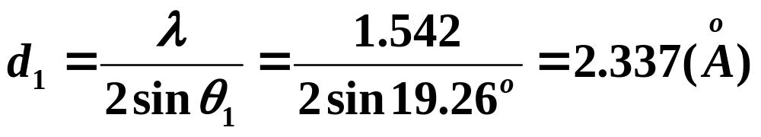
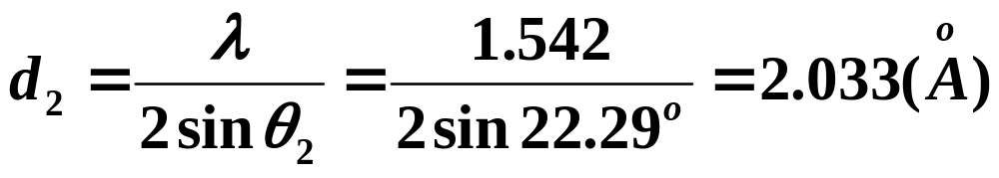
指数标定
根据铝的PDF卡片，将第一衍射环的指数标定为(111)，第二环指数为(200) (其d₁₁₁=2.338 Å d₂₀₀=2.024 Å)
测量 δ 角 δ₁= 70º δ₂= 50º
计算 ρ 角 cosρ₁=cos19.26º cos70º ρ₁=71.2º
cosρ₂=cos22.29º cos50º ρ₂=53.5º
根据衍射1，2的指数以及ρ₁和 ρ₂角，查立方系晶面夹角表，确定织构轴为[111]。
(按照表格，(111)与[111] 夹角为70.53º，(100)与[111]夹角为 54.73º )

